Slide 1
CHỦ ĐỀ 7. TRAO ĐỔI CHẤT
VÀ CHUYỂN HÓA NĂNG LƯỢNG
Ở SINH VẬT

Slide 2
Bài 22
VAI TRÒ CỦA TRAO ĐỔI CHẤT
VÀ CHUYỂN HÓA NĂNG LƯỢNG
Ở SINH VẬT

Slide 3
1.KHÁI NIỆM TRAO ĐỔI CHẤT VÀ
CHUYỂN HÓA NĂNG LƯỢNG Ở SINH VẬT

Slide 4
THẢO LUẬN
Quan sát Hình 22.1, em hãy cho biết:
a) Cơ thể người lấy những chất gì từ môi trường và thải những chất gì ra khỏi cơ thể?
b) Các chất được lấy từ môi trường được sử dụng để làm gì?
c) Trao đổi chất ở sinh vật gồm những quá trình nào?
d) Thế nào là trao đổi chất?

Slide 5
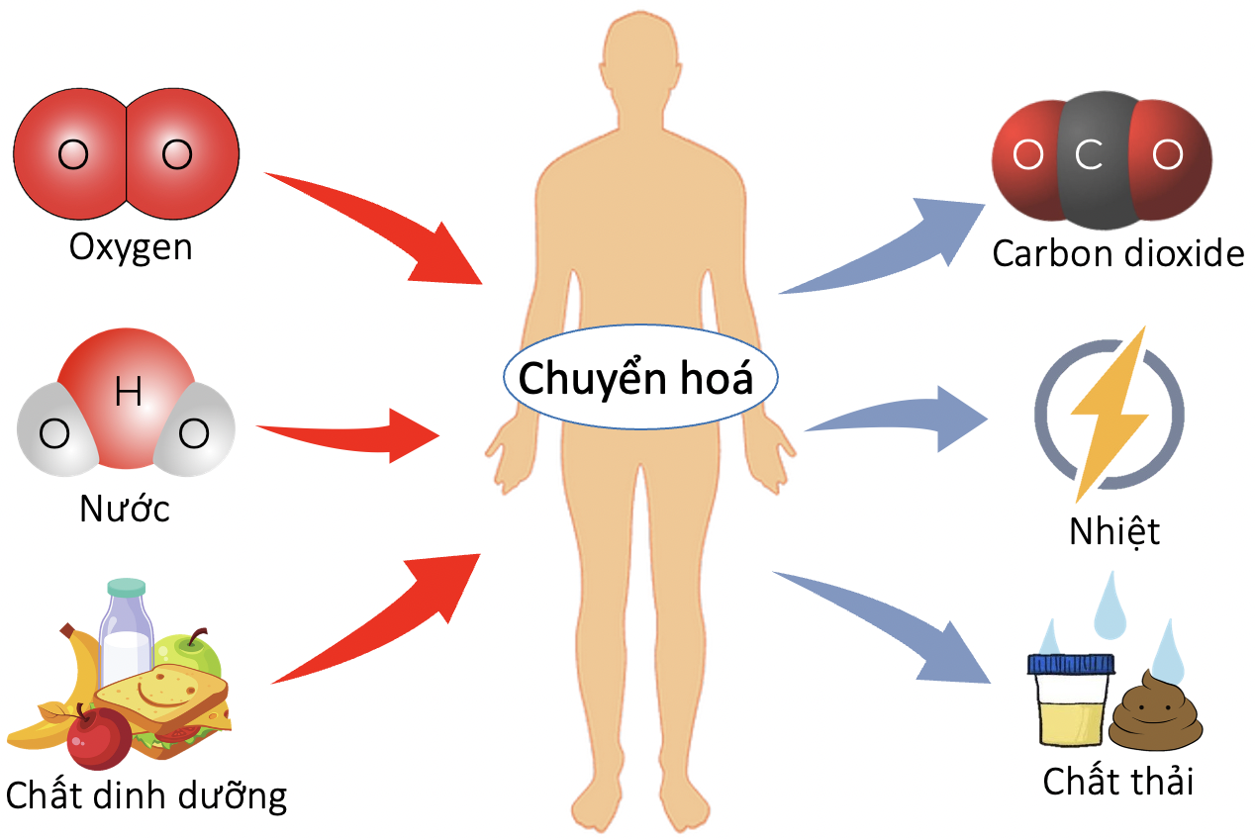
Cơ thể lấy
Cơ thể thải
Hình. Sơ đồ mô tả quá trình trao đổi chất và chuyển hoá năng lượng ở người

Slide 6
Quá trình nào sau đây thuộc trao đổi chất ở sinh vật?
a) Phân giải protein trong tế bào
b) Bài tiết mồ hôi.
c) Vận chuyển thức ăn từ miệng xuống dạ dày.
d) Lấy carbon dioxide và thải oxygen ở thực vật.

Slide 7
I. KHÁI NIỆM TRAO ĐỔI CHẤT VÀ CHUYỂN HÓA NĂNG LƯỢNG Ở SINH VẬT
1
Trao đổi chất
Kết luận 1
Trao đổi chất giữa cơ thể với môi trường là quá trình cơ thể lấy các chất cần thiết từ môi trường (như nước, khí oxygen, chất dinh dưỡng,…) và thải các chất không cần thiết (như khí carbon dioxide, chất cặn bã,…) ra ngoài môi trường

Slide 8
1. KHÁI NIỆM TRAO ĐỔI CHẤT VÀ CHUYỂN HÓA NĂNG LƯỢNG Ở SINH VẬT
Trao đổi chất ở sinh vật là quá trình cơ thể sinh vật lấy các chất từ môi trường cung cấp cho quá trình chuyển hóa trong tế bào, đồng thời thải các chất không cần thiết ra ngoài môi trường

Slide 9
Thế nào là quá trình chuyển hóa các chất trong tế bào?

Slide 10
Ví dụ về chuyển hóa các chất trong tế bào
Tổng hợp đường glucose từ nước và carbon dioxide trong quá trình quang hợp ở thực vật
Phân giải đường glucose trong quá trình hô hấp tế bào

Slide 11
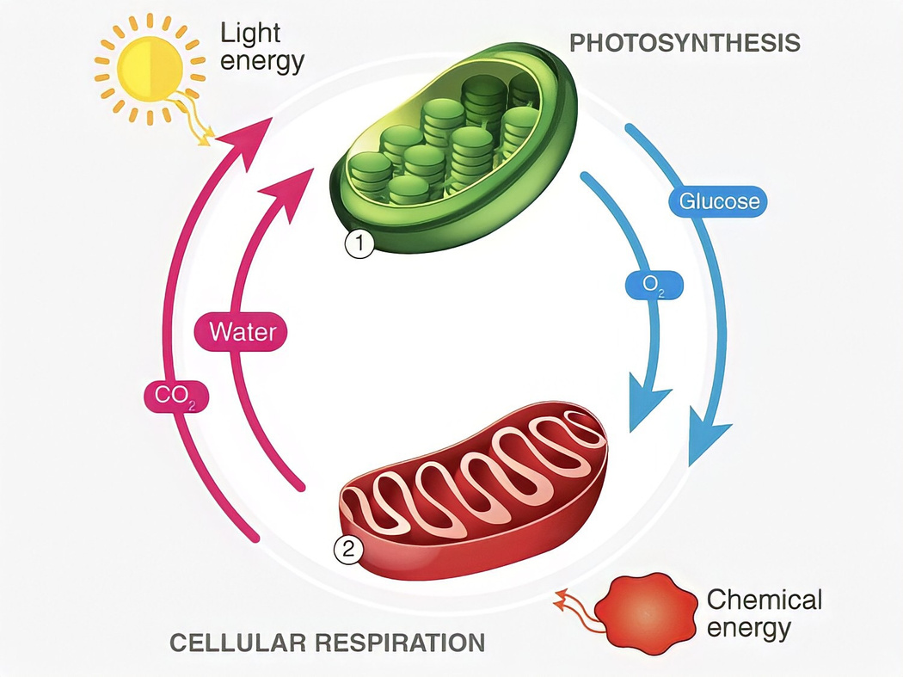

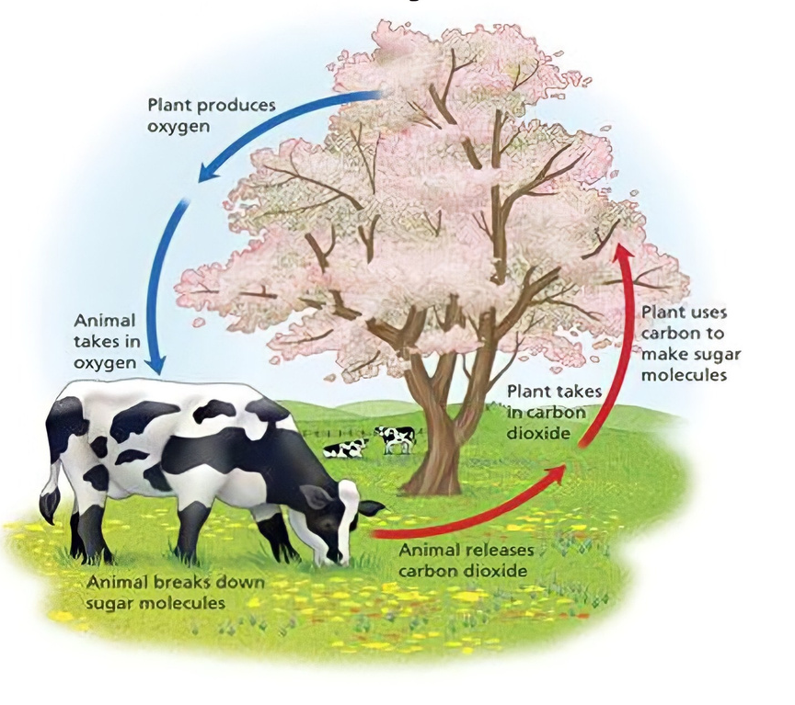
I. KHÁI NIỆM TRAO ĐỔI CHẤT VÀ CHUYỂN HÓA NĂNG LƯỢNG Ở SINH VẬT
1
Trao đổi chất
Ví dụ về chuyển hóa các chất trong tế bào
Phân giải đường glucose trong quá trình hô hấp tế bào
Quang hợp
Hô hấp tế bào

Slide 12
1. KHÁI NIỆM TRAO ĐỔI CHẤT VÀ CHUYỂN HÓA NĂNG LƯỢNG Ở SINH VẬT
Thế nào là chuyển hóa năng lượng?

Slide 13
I. KHÁI NIỆM TRAO ĐỔI CHẤT VÀ CHUYỂN HÓA NĂNG LƯỢNG Ở SINH VẬT
Ví dụ về chuyển hóa năng lượng
Năng lượng ánh sáng mặt trời (quang năng) được chuyển hóa thành năng lượng được tích trữ trong các liên kết hóa học (hóa năng) trong quá trình quang hợp.

Slide 14
Sự biến đổi nào sau đây là chuyển hóa năng lượng trong cơ thể sinh vật
a) Quang năng  Hóa năng
b) Điện năng  Nhiệt năng
c) Hóa năng  Nhiệt năng
d) Điện năng  Cơ năng

Slide 15
1. KHÁI NIỆM TRAO ĐỔI CHẤT VÀ CHUYỂN HÓA NĂNG LƯỢNG Ở SINH VẬT
Chuyển hóa năng lượng là sự biến đổi năng lượng từ dạng này sang dạng khác
Quá trình trao đổi chất luôn đi kèm với chuyển hóa năng lượng

Slide 16
1. KHÁI NIỆM TRAO ĐỔI CHẤT VÀ CHUYỂN HÓA NĂNG LƯỢNG Ở SINH VẬT
Sinh vật có sử dụng hết toàn bộ các chất được lấy từ môi trường không? Giải thích?

Slide 17

1. KHÁI NIỆM TRAO ĐỔI CHẤT VÀ CHUYỂN HÓA NĂNG LƯỢNG Ở SINH VẬT
Có thể em chưa biết
Đom đóm là loài côn trùng có khả năng phát quang sinh học thông qua các phản ứng hóa học diễn ra trong cơ quan chuyển biệt nằm ở bụng.

Slide 18
1.KHÁI NIỆM TRAO ĐỔI CHẤT VÀ CHUYỂN HÓA NĂNG LƯỢNG Ở SINH VẬT
Có thể em chưa biết
Trong các tế bào ở cơ quan này có một loại enzyme là luciferase với chức năng phân giải protein luciferin để tạo ra ánh sáng.

Slide 19
1. KHÁI NIỆM TRAO ĐỔI CHẤT VÀ CHUYỂN HÓA NĂNG LƯỢNG Ở SINH VẬT
Có thể em chưa biết
Quá trình này được cung cấp năng lượng từ ATP và không giải phóng nhiệt năng

Slide 20
1. KHÁI NIỆM TRAO ĐỔI CHẤT VÀ CHUYỂN HÓA NĂNG LƯỢNG Ở SINH VẬT
Có thể em chưa biết
Nhiều nghiên cứu cho thấy, hầu hết các loài sinh vật đều có khả năng phát quang sinh học. Tuy nhiên, chỉ có một số loài mới phát ra luồng ánh sáng đủ mạnh để có thể nhìn thấy được

Slide 21
2. VAI TRÒ CỦA TRAO ĐỔI CHẤT VÀ CHUYỂN HÓA NĂNG LƯỢNG TRONG CƠ THỂ

Slide 22
Thảo luận
Quá trình trao đổi chất và chuyển hóa năng lượng có vai trò gì đối với cơ thể sinh vật? Cho ví dụ

Slide 23
2. VAI TRÒ CỦA TRAO ĐỔI CHẤT VÀ CHUYỂN HÓA NĂNG LƯỢNG TRONG CƠ THỂ
Quá trình trao đổi chất và chuyển hóa năng lượng đóng vai trò quan trọng đối với sinh vật như cung cấp nguyên liệu cấu tạo nên tế bào và cơ thể, cung cấp năng lượng cho các hoạt động sống. Nhờ đó, sinh vật có thể duy trì sự sống, sinh trưởng, phát triển và sinh sản

Slide 24
2.VAI TRÒ CỦA TRAO ĐỔI CHẤT VÀ CHUYỂN HÓA NĂNG LƯỢNG TRONG CƠ THỂ
Điều gì sẽ xảy ra đối với sinh vật nếu quá trình trao đổi chất và chuyển hóa năng lượng bị ngừng lại? Giải thích

Slide 25
2. VAI TRÒ CỦA TRAO ĐỔI CHẤT VÀ CHUYỂN HÓA NĂNG LƯỢNG TRONG CƠ THỂ
Nhiệt độ cơ thể của một vận động viên đang thi đấu và một nhân viên đang làm việc trong văn phòng có gì khác nhau? Giải thích

Slide 26
BÀI TẬP

Slide 27

Câu hỏi 1:
“Trao đổi chất ở sinh vật gồm quá trình trao đổi chất giữa…..(1)…..với….(2)….và chuyển hóa các chất diễn ra trong tế bào.”
A. (1) cơ thể; (2) môi trường
B. (1) môi trường; (2) môi trường
C. (1) cơ thể; (2) xã hội
D. (1) môi trường; (2) đời sống
Đáp án A

Slide 28
Câu hỏi 2:
Chất nào dưới đây là cơ thể lấy từ môi trường để tham gia quá trình trao đổi chất?
A. Khí carbon dioxide
B. Chất cặn bã
C. Nhiệt
D. Khí oxygen
Đáp án D

Slide 29
Câu hỏi 3:
Quá trình nào sau đây thuộc trao đổi chất ở sinh vật, ngoại trừ?
A. Bài tiết mồ hôi
B. Phân giải protein trong tế bào
C. Vận chuyển thức ăn từ miệng đến dạ dày
D. Lấy carbon dioxide và thải oxygen ở thực vật
Đáp án C

Slide 30
BÀI TẬP
a) Hãy so sánh tốc độ trao đổi chất ở ba trường hợp trên. Giải thích
Cho ba trường hợp sau:
(A) người đang chơi thể thao
(B) người đang ngủ
(C) người đang đi bộ

Slide 31
BÀI TẬP
Hãy đề xuất một số biện pháp giúp tăng cường quá trình trao đổi chất ở cơ thể người

